Slide 1
Vyhlášení 22. kola pro rok 2025
Dne 3.10.2024
RNDr. Renata Novotná
Vedoucí Projektového a grantového oddělení

Slide 2
Grantová agentura UK 22. kolo
První možnost požádat o prostředky určené na realizaci vlastního výzkumného záměru.
Co je důležité rozmyslet před zahájení přípravy:
Mám vlastní výzkumné téma? Tj. konkrétně co chci zkoumat, proč, neřeší obdobné téma někdo další.
Jak složím řešitelský tým? Tj. jak rozdělím úkoly v týmu.
Budu řešit 1, 2 nebo 3 roky? Tj. harmonogram řešení.
Co všechno budu muset zaplatit? Tj. rozpočet.
Co nabídku jako výsledek mého grantu? Tj. hmatatelné výstupy.
Notes:
odevzdání výstupu: článek, publikace, sborník z konference, odborný katalog (jehož součástí jsou prameny, literatura, badatelský postup)

Slide 3
Obsah prezentace
Pravidla pro přípravu projektové žádosti.
IS na podávání projektů.
Jak funguje systém podávání grantů?
Důležité odkazy.
Termíny, kontakty a konzultace.

Slide 4
1. Pravidla pro přípravu žádosti
Přihlášku může podat student zapsaný na univerzitě a studující ve standardní době Mgr. a Ph.D. studia.
Hlavním řešitelem je student Mgr. a Ph.D. studia.
Projekt může být 1, 2 nebo 3 letý.
Maximální výše ročního rozpočtu je 300 tis. Kč, tzn. dvouletý projekt má rozpočet max 600 tis. Kč (rok 2025 max 300 tis. Kč, rok 2026 max 300 tis. Kč). Rozpočty nemusí být v letech stejné.
Žadatel může podat nejvýše 1 přihlášku v roli hlavního řešitele; jako člen týmu max 2 jiných projektů. Pozor – výše stipendia se sčítá (100 tis.).

Slide 5
1. Pravidla pro přípravu žádosti
Řešitelský kolektiv a osobní náklady
Řešitel/student: osobní číslo, typ odměny stipendium, výše stipendia max 80 t.
Vedoucí - osobní číslo, typ odměny je mzda, výše mzdy max 20 tis. Kč.
Spoluřešitel/student: osobní číslo, typ odměny - stipendium, výše stipendia.
Stipendia musí být min 75% osobních nákladů.
Minimálně 50 % týmu musí být studentských řešitelů.
Stipendia max 160 tis pro všechny studenty.
Mzdy a odvody maximálně 40 tis. pro projekt.

Slide 6
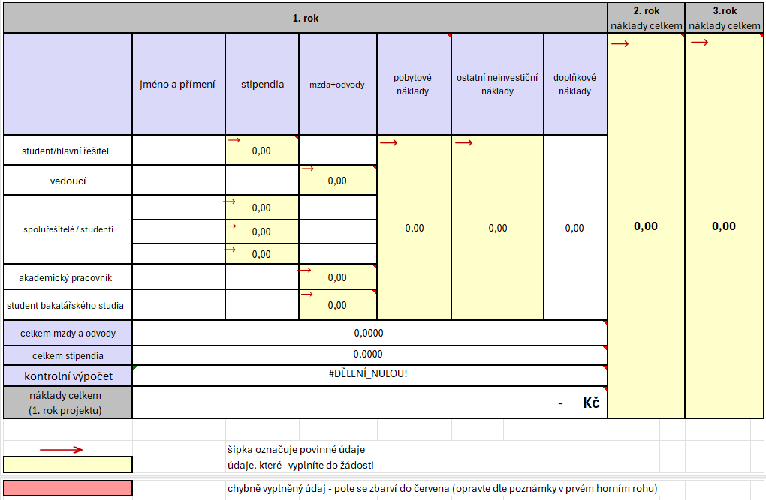
Poskytneme vzorový rozpočet v excelu.
Notes:
Charakteristika řešitelského týmu – jméno, úvazek, úkoly v projektu – stručný popis.

Slide 7
1. Pravidla pro přípravu žádosti
Rozpočet projektu
Mzdové prostředky, ostatní osobní náklady, odvody na sociální a zdravotní pojištění - dohromady nejvýše 40 tis. na projekt/rok.
Stipendia – max 160 tis. na projekt/rok, max 80 tis. na řešitele. Stipendia se sčítají, tzn. 1 student smí v daném roce získat nejvýše 100 tis. Kč.
Pobytové náklady – stáže do ½ roku, aktivní účast na konferencích, letní či zimní školy. Náklady pouze pro studenty (jen jízdné a ubytování).
Ostatní neinvestiční náklady – drobný hmotný majetek, kancelářský materiál, literatura, náklady na zveřejnění článku, konferenční poplatky.
Doplňkové náklady – 15%.
Notes:
Charakteristika řešitelského týmu – jméno, úvazek, úkoly v projektu – stručný popis.

Slide 8
1. Pravidla pro přípravu žádosti
Rozpočet projektu
Všechny položky rozpočtu je potřeba zdůvodnit – proč je v rozpočtu máte (potřebujete), proč zrovna v uvedené výši.
Pro 2 a 3 leté projekty vyplníte výhledové náklady – celkové náklady pro každý rok. Náklady rozmyslete, oproti plánu se nesmíte odchýlit o víc jak 10%.
Poskytneme vzorový rozpočet v excelu.
Notes:
Charakteristika řešitelského týmu – jméno, úvazek, úkoly v projektu – stručný popis.

Slide 9
1. Pravidla pro přípravu žádosti
Návrh projektu Novinka!
Samostatná příloha.
Celkem 5 stran A4, formát pdf, standardní písmo velikost 11, řádkování 1.
Dodržte navrženou strukturu:
Současný stav poznání - řešeného problému v ČR a v zahraničí a svá tvrzení doložte citacemi
Materiální zajištění projektu – bude projekt řešen na instituci, nebo i výzkumným pobytem?
Notes:
Charakteristika řešitelského týmu – jméno, úvazek, úkoly v projektu – stručný popis.

Slide 10
1. Pravidla pro přípravu žádosti
Cíle řešení projektu - realistické, konkrétní a jasně formulované, dosažitelné za dobu projektu. Rozšiřte info z aplikace.
Způsob řešení - uveďte všechny metody, které budou využity při řešení výzkumného projektu. Toto je stěžejní kapitola přihlášky.
Časový harmonogram – ganttův diagram.
Identifikace rizik - jejich intenzity, pravděpodobnosti a způsobu minimalizace.
Charakteristika řešitelského kolektivu – roli v týmu, zapojení, zdůvodněte rozsah jejich činnosti.
Očekáváné výsledky projektu a jejich prezentace – předpokládaný počet, typ výstupu, nástin plánu diseminace (prezentace) výsledků.
Notes:
Charakteristika řešitelského týmu – jméno, úvazek, úkoly v projektu – stručný popis.

Slide 11
1. Pravidla pro přípravu žádosti
Ganttův diagram - ukázka

Slide 12
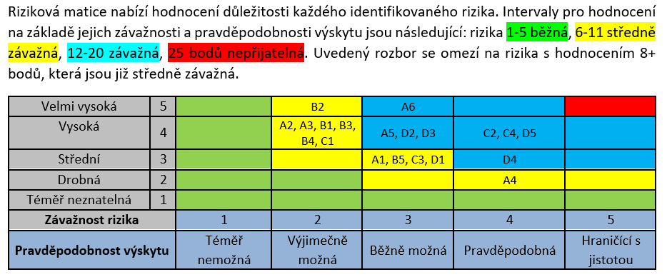
1. Pravidla pro přípravu žádosti
Analýza rizik - ukázka

Slide 13
1. Pravidla - Analýza rizik v příkladech
Nedodržení pravidel 22. kola GAUK Intenzita (závažnost):…., Pravděpodobnost: …. Způsob minimalizace: ..
Nedodržení časového harmonogramu realizace projektu Intenzita (závažnost):…., Pravděpodobnost: …. Způsob minimalizace: ..
Zvýšení nároků na financování Intenzita (závažnost):…., Pravděpodobnost: …. Způsob minimalizace: ..
Změny ve složení řešitelského kolektivu Intenzita (závažnost):…., Pravděpodobnost: …. Způsob minimalizace: …
Rizika související s plněním výstupů Intenzita (závažnost):…., Pravděpodobnost: …. Způsob minimalizace: …

Slide 14
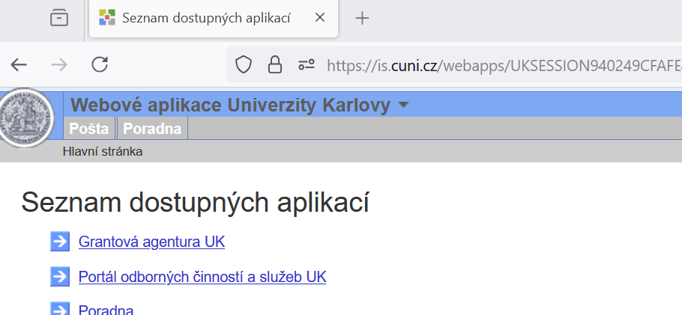
2. IS na podávání projektů
Webové aplikace Univerzity Karlovy https://is.cuni.cz/webapps
Přihlásíte pomocí čísla Vaší osoby a hesla evidovaného v CAS
Hlavní stránka“ se seznamem Vám dostupných aplikací. Vyberete „Grantová agentura UK“ a zde klikněte na odkaz „Podat přihlášku grantového projektu“.
Volba jazykové mutace
Čestné prohlášení - …… přihlášku zpracoval/a samostatně…
Souhlas s podmínkami splnění projektu
Umělá inteligence

Slide 15
2. IS na podávání projektů
Řešitel se zadává přes číslo osoby, email se vyplňuje z WhoIS.
Projekt může být interdisciplinární - musíte uvést náležité zdůvodnění.
Vyberete sekci oborové rady A - společenské a humanitní vědy, B - přírodní vědy a C - lékařské vědy
„Oponenti“, zde můžete uvést oponenta který nemá být při hodnocení osloven.
Tabulka řešitelský kolektiv. OČ vedoucího vkládejte po vyplnění projektu, v okamžiku vložení bude odeslán e-mail, aby projekt schválil/a. Pozor na platný e-mail vedoucího.
Notes:
Posouzení, zda je projekt označený jako interdisciplinární oprávněně, je v pravomoci Grantové rady.

Slide 16
1. Pravidla pro přípravu žádosti
Ukázka z aplikace

Slide 17
2. IS na podávání projektů
Anotace - min. 500 znaků, max. 1500 znaků včetně mezer.
Na základě anotace se oslovený oponent rozhoduje, zda přijme či odmítne vypracování posudku.
Cíle projektu - min. 300 znaků, max. 1000 znaků včetně mezer.
Posuzuje se, jestli jsou realistické, konkrétní a jasně formulované.
Další projekty aktuálně řešené vedoucím či navrhovatelem - min. 50 znaků, max. 25000 znaků.
uveďte poskytovatele, č. projektu, dobu řešení, název projektu, jméno hlavního řešitele a roli v projektu, a zda tyto projekty řeší podobnou problematiku.
Notes:
Posouzení, zda je projekt označený jako interdisciplinární oprávněně, je v pravomoci Grantové rady.

Slide 18
2. IS na podávání projektů - Přílohy
Stručný životopis hlavního řešitele - název „Životopis řešitele“. Zaměření na posledních 5 let, max 2 strany v pdf.
Stručný životopis vedoucího projektu - název „Životopis vedoucího“. Zaměření na posledních 5 let, maximálně 2 strany v pdf.
Odborný návrh projektu - příloha s názvem „Návrh projektu“. Novinka – pdf, max. 5 stran formátu A4 s použitím standardního písma, velikost 11, řádkování 1.
Odkazy na použitou literaturu - název „Odkazy na použitou literaturu“.
Vyjádření etické komise - název „Etická komise“.
Notes:
Posouzení, zda je projekt označený jako interdisciplinární oprávněně, je v pravomoci Grantové rady.
a) účast na vysokoškolských vědeckých soutěžích; b) prezentaci vlastních výsledků na konferencích a příp. publikace; c) zapojení do řešení dílčích úkolů jiných projektů.

Slide 19
3. Jak funguje systém podávání grantů?
Úplnost vyplnění si můžete kdykoliv zkontrolovat
Nedostatky se zobrazí červeně.
Přidáte osobní číslo vedoucího – dostane email, aby schválil.
Projekt bez chyb (schválený vedoucím) podáte ikonou
Podaný projekt můžete stornovat kliknutím na ikonu
Projekt zkontrolují kontaktní osoby na fakultě, mohou vrátit.
Finální verzi projektu schvaluje paní děkanka.
Kontaktní osoby na fakultě odevzdávají na RUK.

Slide 20
4. Důležité odkazy
Zásady činnosti Grantové agentury Univerzity Karlovy
Grantový řád
Vyhlášení 22. kola GAUK rok 2025
Často kladené otázky
--
Vstup do aplikace www.is.cuni.cz/webapps
Informace k podání přihlášky
Informace k přílohám
Pdf příloha Návrh projektu (pravidla a informace)
Notes:
Zásady činnosti Grantové agentury Univerzity Karlovy upravují realizaci grantového financování
Grantový řád řídí se jím činnost GA UK
Vyhlášení 22. kola Grantové agentury Univerzity Karlovy (rok 2025)
www.is.cuni.cz/webapps vsup do grantové aplikce na podání projektu

Slide 21
5. Termíny, kontakty, konzultace
1. 10. 2024 Otevření aplikace pro podávání přihlášek nových projektů.
3.10. 2024 Informační seminář pro nové žadatele 2025.
5.11.2024 Fakultní deadline FF UK.
12.11.2024 Univerzitní deadline – prostředky rozděluje RUK.
Zveřejnění výsledků soutěže na jaře 2025.

Slide 22
5. Termíny, kontakty, konzultace
Konzultační hodiny pro osobní kontakt:
Pondělí, středa 9-12, úterý 8-16 na hlavní budova 4. patro kancelář 456.
Nebo kdykoliv po předchozí domluvě.
Konzultační hodiny pro emailové dotazy denně 8-16.
Milena Merhoutová milena.merhoutova@ff.cuni.cz
Petra Němečková petra.nemeckova@ff.cuni.cz
Renata Novotná renata.novotna@ff.cuni.cz
gauk@ff.cuni.cz

Slide 23
Prostor pro doporučení:
Kristina Doležalová
Úspěšná řešitelka GAUK
Anna Rozsypal Pajerová
Studentská kurie senátu FF UK
Martin Pehal
Proděkan pro projektové řízení a grantovou činnost
a Vaše dotazy …

